Slide 1


平面的交点或交线
张 赐
Mail: educourse@163.com
CSDN博客地址
http://blog.csdn.net/zhangci226

Slide 2

平面的交点
三个$平面$
$$π_{1}:a_{1}x+b_{1}y+c_{1}z+d_{1}=0$$
$$π_{2}:a_{2}x+b_{2}y+c_{2}z+d_{2}=0$$
$$π_{3}:a_{3}x+b_{3}y+c_{3}z+d_{3}=0$$

Slide 3
平面的交点
三个$平面$
$$π_{1}:a_{1}x+b_{1}y+c_{1}z+d_{1}=0$$
$$π_{2}:a_{2}x+b_{2}y+c_{2}z+d_{2}=0$$
$$π_{3}:a_{3}x+b_{3}y+c_{3}z+d_{3}=0$$

Slide 4

平面的交点
三个$平面$
$$π_{1}:a_{1}x+b_{1}y+c_{1}z=−d_{1}$$
$$π_{2}:a_{2}x+b_{2}y+c_{2}z=−d_{2}$$
$$π_{3}:a_{3}x+b_{3}y+c_{3}z=−d_{3}$$
$$\left[\begin{matrix}a_{1} & b_{1} & c_{1} \\ a_{2} & b_{2} & c_{2} \\ a_{3} & b_{3} & c_{3}\end{matrix}\right]\left[\begin{matrix}x \\ y \\ z\end{matrix}\right]=\left[\begin{matrix}−d_{1} \\ −d_{2} \\ −d_{3}\end{matrix}\right]$$

Slide 5
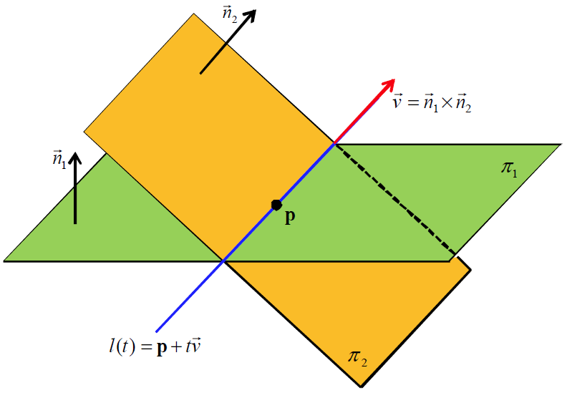

平面的交线
两个$平面$
$$π_{1}:a_{1}x+b_{1}y+c_{1}z=−d_{1}$$
$$π_{2}:a_{2}x+b_{2}y+c_{2}z=−d_{2}$$

Slide 6

平面的交线
两个$平面$
$$π_{1}:a_{1}x+b_{1}y+c_{1}z=−d_{1}$$
$$π_{2}:a_{2}x+b_{2}y+c_{2}z=−d_{2}$$
平面$π_{1}$和$π_{2}$相较于一条直线:
$$l\left(t\right)=p+t\vec{v}, \left(\vec{v}={\vec{n}}_{1}×{\vec{n}}_{2}\right)$$

Slide 7

平面的交线
考虑第三个平面$π_{3}$，它的法线为$\vec{v}$，且过原点$\left(0,0,0\right)$
$π_{3}:v_{x}x+v_{y}y+v_{z}z=0，$那么该三平面的交点
在直线$l\left(t\right)=p+t\vec{v}$上
$$\left[\begin{matrix}a_{1} & b_{1} & c_{1} \\ a_{2} & b_{2} & c_{2} \\ v_{x} & v_{y} & v_{z}\end{matrix}\right]\left[\begin{matrix}x \\ y \\ z\end{matrix}\right]=\left[\begin{matrix}−d_{1} \\ −d_{2} \\ 0\end{matrix}\right]$$
$$⟹\left[\begin{matrix}x \\ y \\ z\end{matrix}\right]={\left[\begin{matrix}a_{1} & b_{1} & c_{1} \\ a_{2} & b_{2} & c_{2} \\ v_{x} & v_{y} & v_{z}\end{matrix}\right]}^{−1}\left[\begin{matrix}−d_{1} \\ −d_{2} \\ 0\end{matrix}\right]$$

Slide 8

平面的交线
例： $π_{1}:x+y+z−1=0，π_{2}:2x+y+z+2=0$

Slide 9

平面的交线
例： $π_{1}:x+y+z−1=0，π_{2}:2x+y+z+2=0$
$$\vec{v}={\vec{n}}_{1}×{\vec{n}}_{2}={[1 1 1]}^{T}×{[2 1 1]}^{T}={[0 1 −1]}^{T}$$

Slide 10

平面的交线
例： $π_{1}:x+y+z−1=0，π_{2}:2x+y+z+2=0$
$$\vec{v}={\vec{n}}_{1}×{\vec{n}}_{2}={[1 1 1]}^{T}×{[2 1 1]}^{T}={[0 1 −1]}^{T}$$
$π_{3}的法线{[0 1 −1]}^{T}$且过原点$⟹π_{3}:0x+y−z+0=0⟹y−z=0$

Slide 11
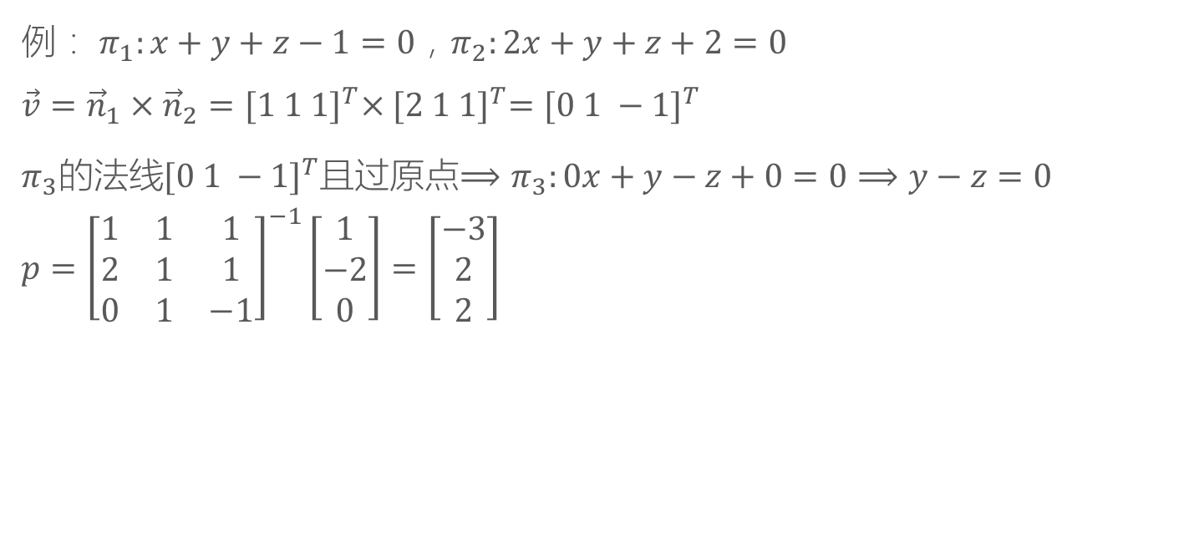
平面的交线
例： $π_{1}:x+y+z−1=0，π_{2}:2x+y+z+2=0$
$$\vec{v}={\vec{n}}_{1}×{\vec{n}}_{2}={[1 1 1]}^{T}×{[2 1 1]}^{T}={[0 1 −1]}^{T}$$
$π_{3}的法线{[0 1 −1]}^{T}$且过原点$⟹π_{3}:0x+y−z+0=0⟹y−z=0$
$$p={\left[\begin{matrix}1 & 1 & 1 \\ 2 & 1 & 1 \\ 0 & 1 & −1\end{matrix}\right]}^{−1}\left[\begin{matrix}1 \\ −2 \\ 0\end{matrix}\right]=\left[\begin{matrix}−3 \\ 2 \\ 2\end{matrix}\right]$$

Slide 12
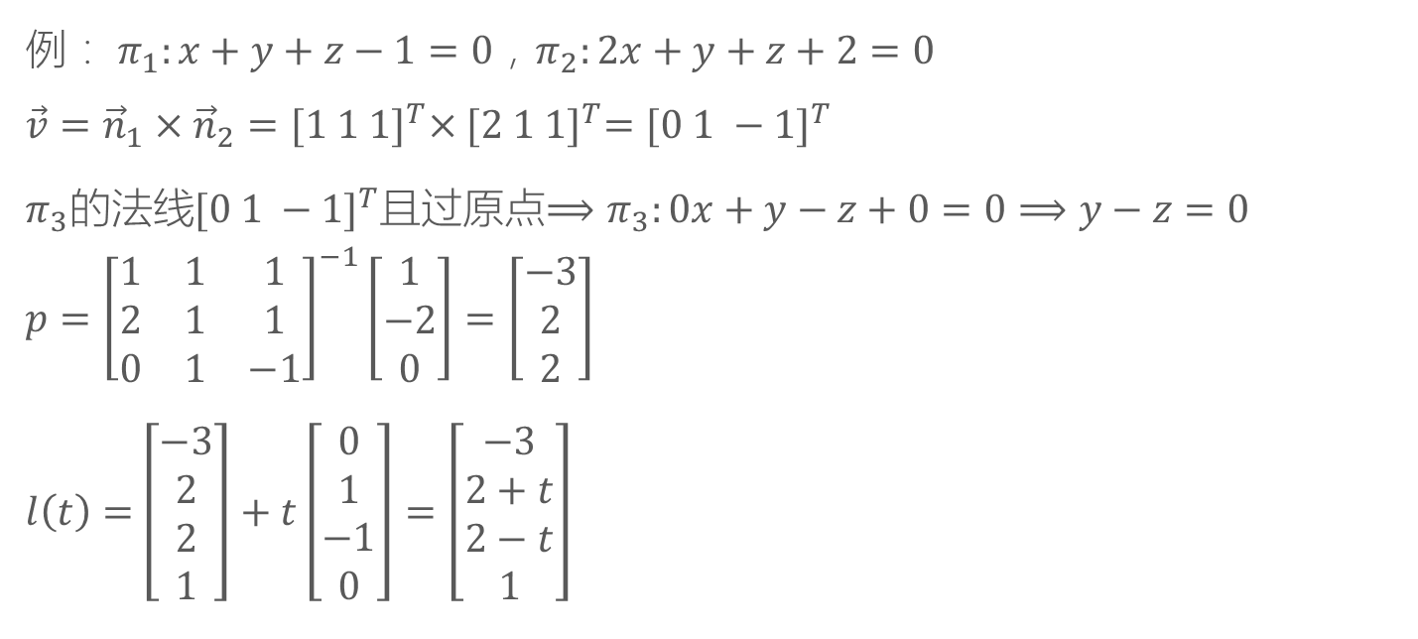
平面的交线
例： $π_{1}:x+y+z−1=0，π_{2}:2x+y+z+2=0$
$$\vec{v}={\vec{n}}_{1}×{\vec{n}}_{2}={[1 1 1]}^{T}×{[2 1 1]}^{T}={[0 1 −1]}^{T}$$
$π_{3}的法线{[0 1 −1]}^{T}$且过原点$⟹π_{3}:0x+y−z+0=0⟹y−z=0$
$$p={\left[\begin{matrix}1 & 1 & 1 \\ 2 & 1 & 1 \\ 0 & 1 & −1\end{matrix}\right]}^{−1}\left[\begin{matrix}1 \\ −2 \\ 0\end{matrix}\right]=\left[\begin{matrix}−3 \\ 2 \\ 2\end{matrix}\right]$$
$l\left(t\right)=$ $\left[\begin{matrix}−3 \\ 2 \\ 2 \\ 1\end{matrix}\right]+t\left[\begin{matrix}0 \\ 1 \\ −1 \\ 0\end{matrix}\right]=\left[\begin{matrix}−3 \\ 2+t \\ 2−t \\ 1\end{matrix}\right]$

Slide 13
THANKS
本课程由 张赐 提供
CSDN网站：www.csdn.net
企业服务：http://ems.csdn.net/
人才服务：http://job.csdn.net/
CTO俱乐部：http://cto.csdn.net/
高校俱乐部：http://student.csdn.net/
程序员杂志：http://programmer.csdn.net/
CODE平台：https://code.csdn.net/
项目外包：http://www.csto.com/
CSDN博客：http://blog.csdn.net/
CSDN论坛：http://bbs.csdn.net/
CSDN下载：http://download.csdn.net/

